Slide 1
VeloxCar
B&M Erprobungsfahrzeug im Modellmaßstab
Oktober 2016 / Ferdowsizadeh, Alireza

Slide 2
GLIEDERUNG
Einführung, Motivation und Ziele
Systemarchitektur
Architektur der SW Frameworks
Funktionen
Zusammenfassung

Slide 3
Einführung, Motivation und Ziele

Slide 4
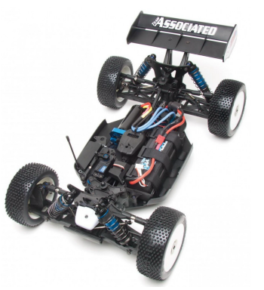
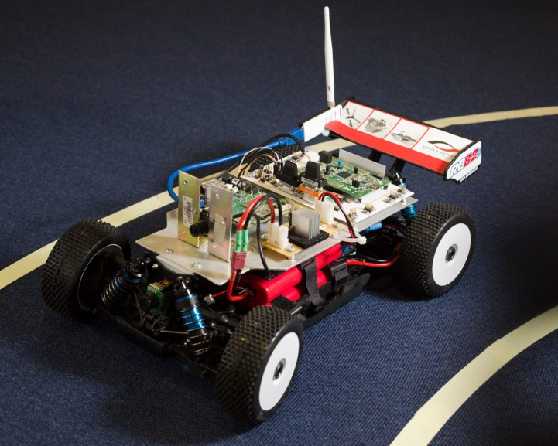
BM Modellauto – Steckbrief
Einführung, Motivation und Ziele
Basis
Buggy Chassis – breite Fläche für ECU‘s
Vollgefedert mit Allradantrieb
Gewicht: 3,2 - 3,5 kg
L x B: 473mm x 305mm
Maßstab: 1:8
Antrieb & Aktuatorik
Robitronic Rock Crawler Bürsten Motor
14,8V / 50A / 29600 rpm
Standard-Modellbau Lenkservo
2 x LiPo Akku 7,4V

Slide 5
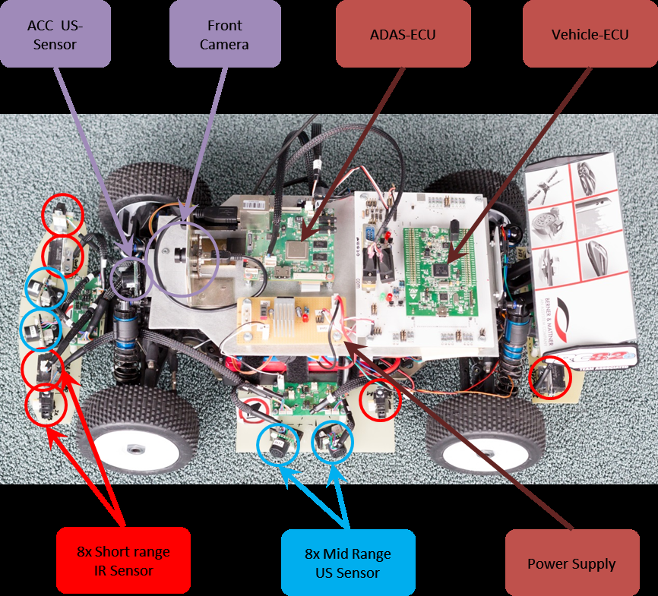
Ausstattung und Variante des Modellfahrzeugs
Einführung, Motivation und Ziele
Ausstattung der Low Variante
ADAS-ECU (Sabrelite/Odroid XU4)
Vehicle-ECU (STM32F4)
Kamera und ACC US-Sensor
Keine Park-Sensorik
Ausstattung der mid Variante
ADAS-ECU (Odroid XU4)
Vehicle-ECU (STM32F4)
Kamera und ACC US-Sensor
Mit Park-Sensorik
Ausstattung der high Variante
ADAS-ECU (NVIDIA)
Vehicle-ECU (STM32F4)
Kamera und ACC US-Sensor
Mit Park-Sensorik und LIDAR

Slide 6
Systemarchitektur

Slide 7

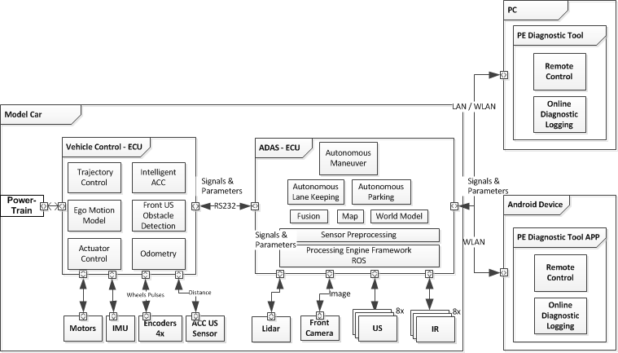
Systemarchitektur
Modellauto Systemübersicht mit ADAS-ECU

Slide 8
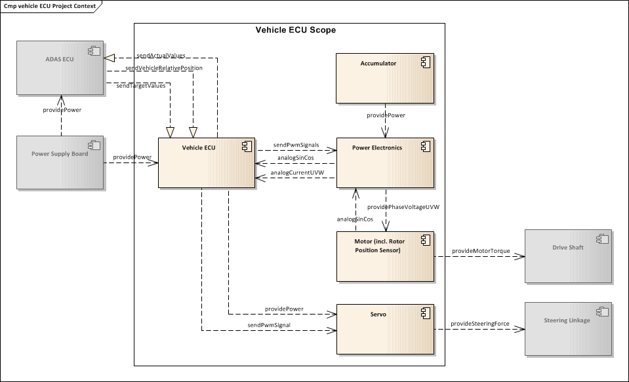
Vehicle ECU-Architektur
Systemarchitektur

Slide 9
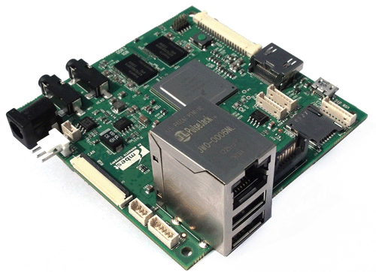
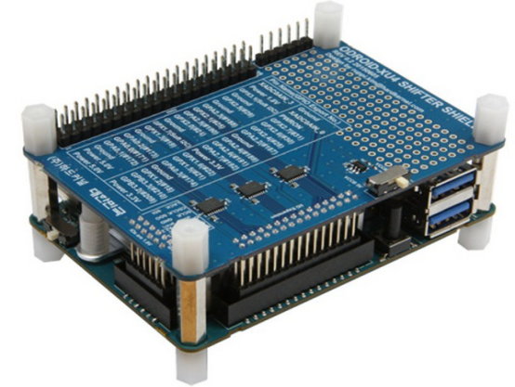
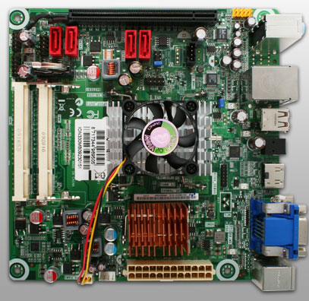
ADAS-ECU
Systemarchitektur
Evaluation Board SABRE Lite IMX6:
CPU: Quad-Core ARM-Cortex A9 processor at 1GHz per core
DRAM: 1GB of 64bit wide DDR3 at 532MHz
Storage: : SATA II interface, 3.0 Gbps
Evaluation Board ODROID XU4:
CPU: Samsung Exynos5 Octa ARM Cortex-A15 Quad 2Ghz and Cortex-A7 Quad 1.3GHz CPUs
DRAM: 2Gbyte LPDDR3 RAM at 933MHz (14.9GB/s memory bandwidth)
Storage: eMMC5.0 HS400 Flash Storage
GPU: Mali-T628 MP6 (OpenGL ES 3.0/2.0/1.1 & OpenCL 1.1 Full profile)
Evaluation Board NVIDIA Jetson TK1:
CPU: NVIDIA "4-Plus-1" 2.32GHz ARM quad-core Cortex-A15 CPU
DRAM: 2GB DDR3L 933MHz EMC x16 using 64-bit data width
Storage: 16GB fast eMMC 4.51 (routed to SDMMC4)
GPU: NVIDIA Kepler "GK20a" GPU with 192 SM3.2 CUDA cores

Slide 10
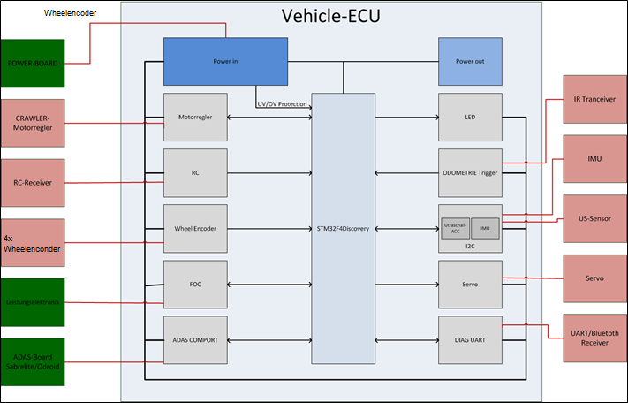
Vehicle-ECU
Systemarchitektur
Evaluation Board STM32F407 Discovery:
ARM 32-bit Cortex-M4 CPU with FPU, 168 MHz
1 Mbyte of Flash memory, 192+4 Kbytes of SRAM

Slide 11
Architektur der SW-Frameworks

Slide 12
Statische SW-Architektur der Vehicle-ECU
Architektur der SW-Frameworks
Schichten-Architektur (Kapselung der Hardware-Treiber), Modularisierung
AUTOSAR-Ähnlichkeit (aber weitaus weniger komplex)
Application Layer : manueller C-Code oder Simulink-generiert
Scheduler, Signalpool, Parameter-System. State-Machine, Debugging-Terminal

Slide 13
Processing Engine Framework mit Applikation(-en)
Architektur der SW-Frameworks
Application
Application Logic
Pipelines 2
Pipelines 2
Pipelines 1
Filter 1
World Model
Filter 2
Filter .. n
PE Framework
Framework
Services
Tools
Pipeline Management
Filter Management
Diagnostic Interface
Logging
Image Processing
Machine Learning
Math

Slide 14
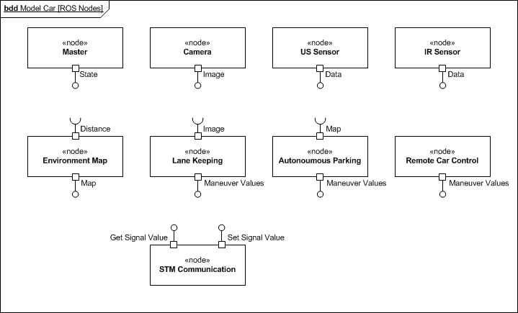
Statische SW-Architektur von ROS
Architektur der SW-Frameworks

Slide 15
Funktionen

Slide 16
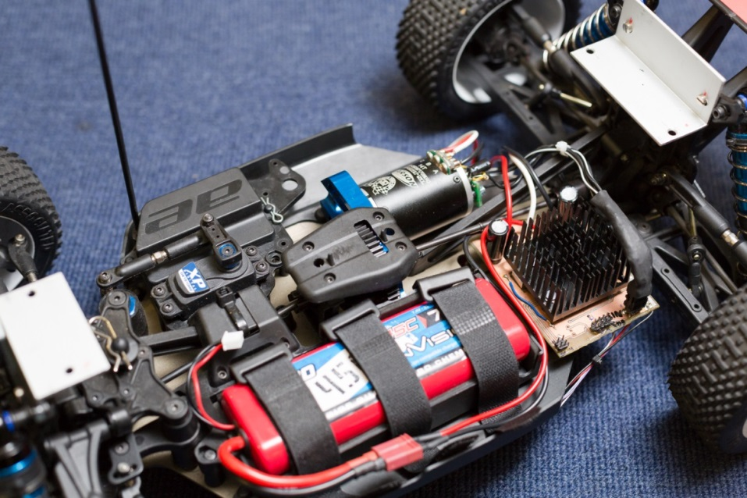
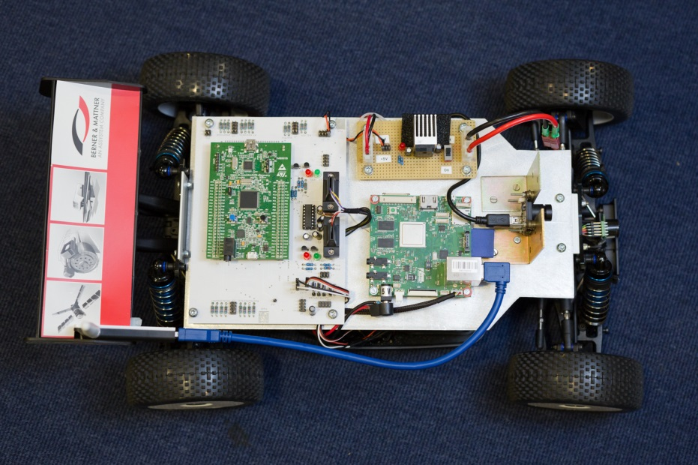
Feldorientierte Regelung (FOC)
Funktionen
Masterarbeit: Steffen Benden

Slide 17
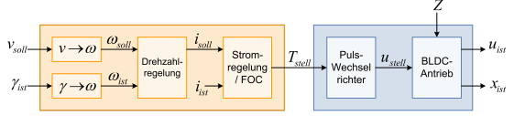
E-Antriebsregelung (FOC)
Funktionen
Entwicklung einer feldorientierten Antriebsregelung für eine permanentmagnetisch erregte Synchronmaschine
Masterarbeit: Steffen Benden

Slide 18
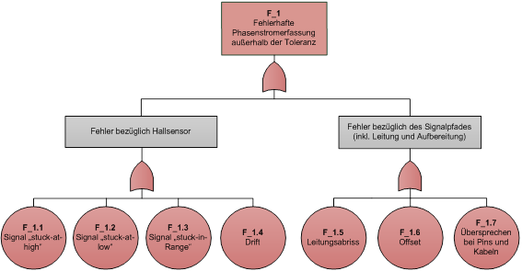
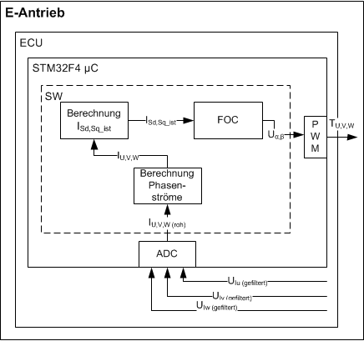
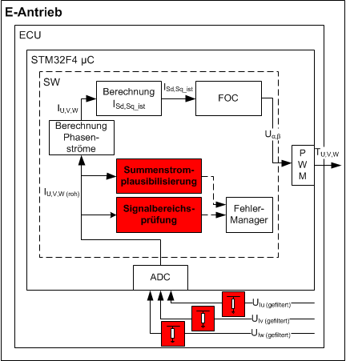
Systematisches Safety-Concept für E-Antrieb
Funktionen
Architektur
Safety-Mechanismen-Auswahl
Erweiterung um
Safety-Mechanismen
Masterarbeit: Fabian Feyerherd

Slide 19
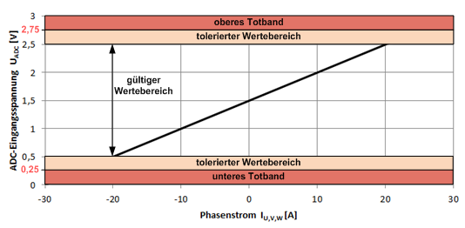
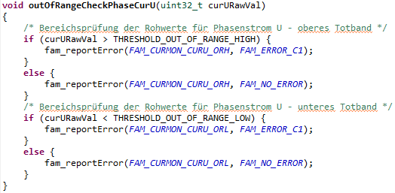
Implementierung und Test von Safety-Mechanismen
Funktionen
Safety-Mechanismen Auswahl
Design
(z.B. Range Check für Sensor)
Implementierung
Test
(Fehler- Injektion)
Masterarbeit: Christopher Süß

Slide 20
Fahrspurerkennung und Querregelung
Funktionen
Fahrspurerkennung
Fahrspurklassifizierung aus Kamerabilddaten
Ermittlung des relativen Positionsfehlers: Querabweichung und Kurswinkelfehler
Querregelung
Erhält relativen Positionsfehler von optischer Fahrspurerkennung
Beeinflusst die Querdynamik des Fahrzeugs über Vorgabe des Lenkwinkels
Soll Positionsfehler minimieren → Spurhaltung
Masterarbeit: Albrecht Arndt

Slide 21
Fahrspurerkennung
Funktionen
Kurswinkelfehler
Querabweichung
Masterarbeit: Albrecht Arndt / Patrick Kniest

Slide 22
Fahrspurerkennung
Funktionen
Masterarbeit: Patrick Kniest

Slide 23
Querregelung
Funktionen
Masterarbeit: Albrecht Arndt

Slide 24
Längs-Regelung / Adaptive Cruise Control
Funktionen
Erfassung Vorausfahrer bzw. Hindernis über Ultraschall
Tracking über Kalman-Filter
Entscheidung über Reaktion per State-Machine
Freifahrt (Geschwindigkeitsregler)
Folgefahrt (Distanzregler)
Notbremsung (Anhalte Distanz)
Masterarbeit: Dugars Wandji-Kwuntchou

Slide 25
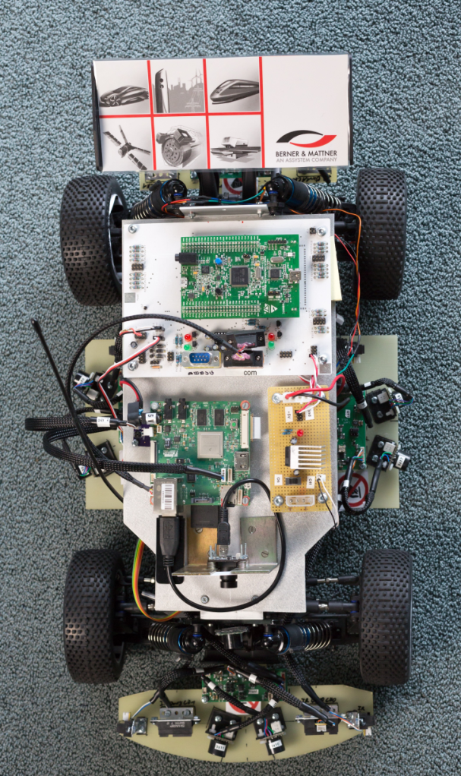
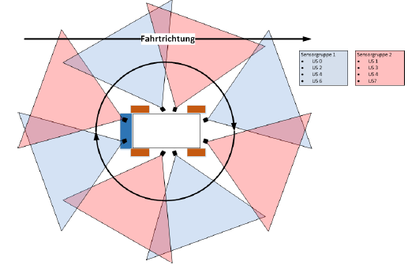
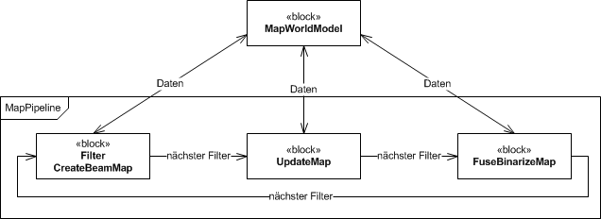
Sensorfusion und Erstellung einer Umfeld-Karte
Funktionen
8 x Ultraschallsensoren
8 x Infrarotsensoren
Erstellung einer Umfeld-Karte für:
Einparkassistenz
Trajektorienplannung
Masterarbeit: Björn Hepner

Slide 26
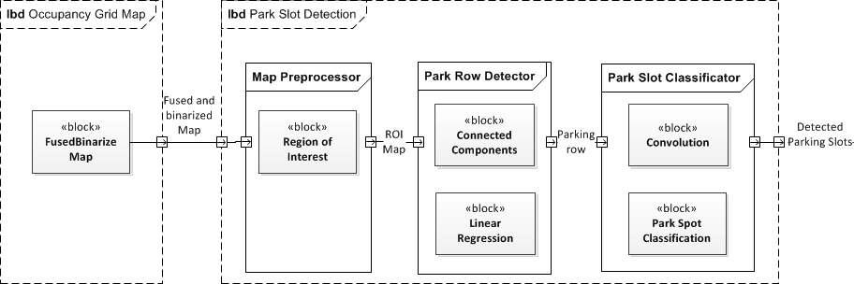
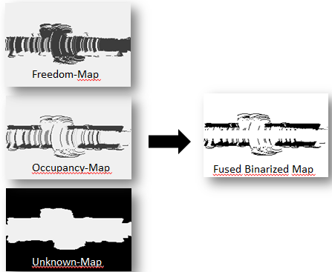
Parklückenerkennung
Funktionen
Nahbereichserfassung mit Hilfe von 8 IR Sensoren
Integration der Informationen aus den IR Sensoren in einer Umfeld-Karte
Parklückenerkennung auf Basis der Umfeld-Karte
Masterarbeit: Marcel Gruschka

Slide 27
ENGINEERING SOLUTIONS AND PRODUCTS FOR AUTOMOTIVE ELECTRONICS & SOFTWARE & MECHANICS

